Slide 1

E4 そばうどん

Slide 2
5分余っている
個人個人の成長？
実際のガントチャート
グラフの日付
スライドショーの写真
ランク
時間配分決める？
バナー
変化・意識・交流の順番にする

Slide 3
もくじ
今回の開発テーマ
「きょうから」の強み
デモンストレーション
工夫したこと
学んだこと

Slide 4
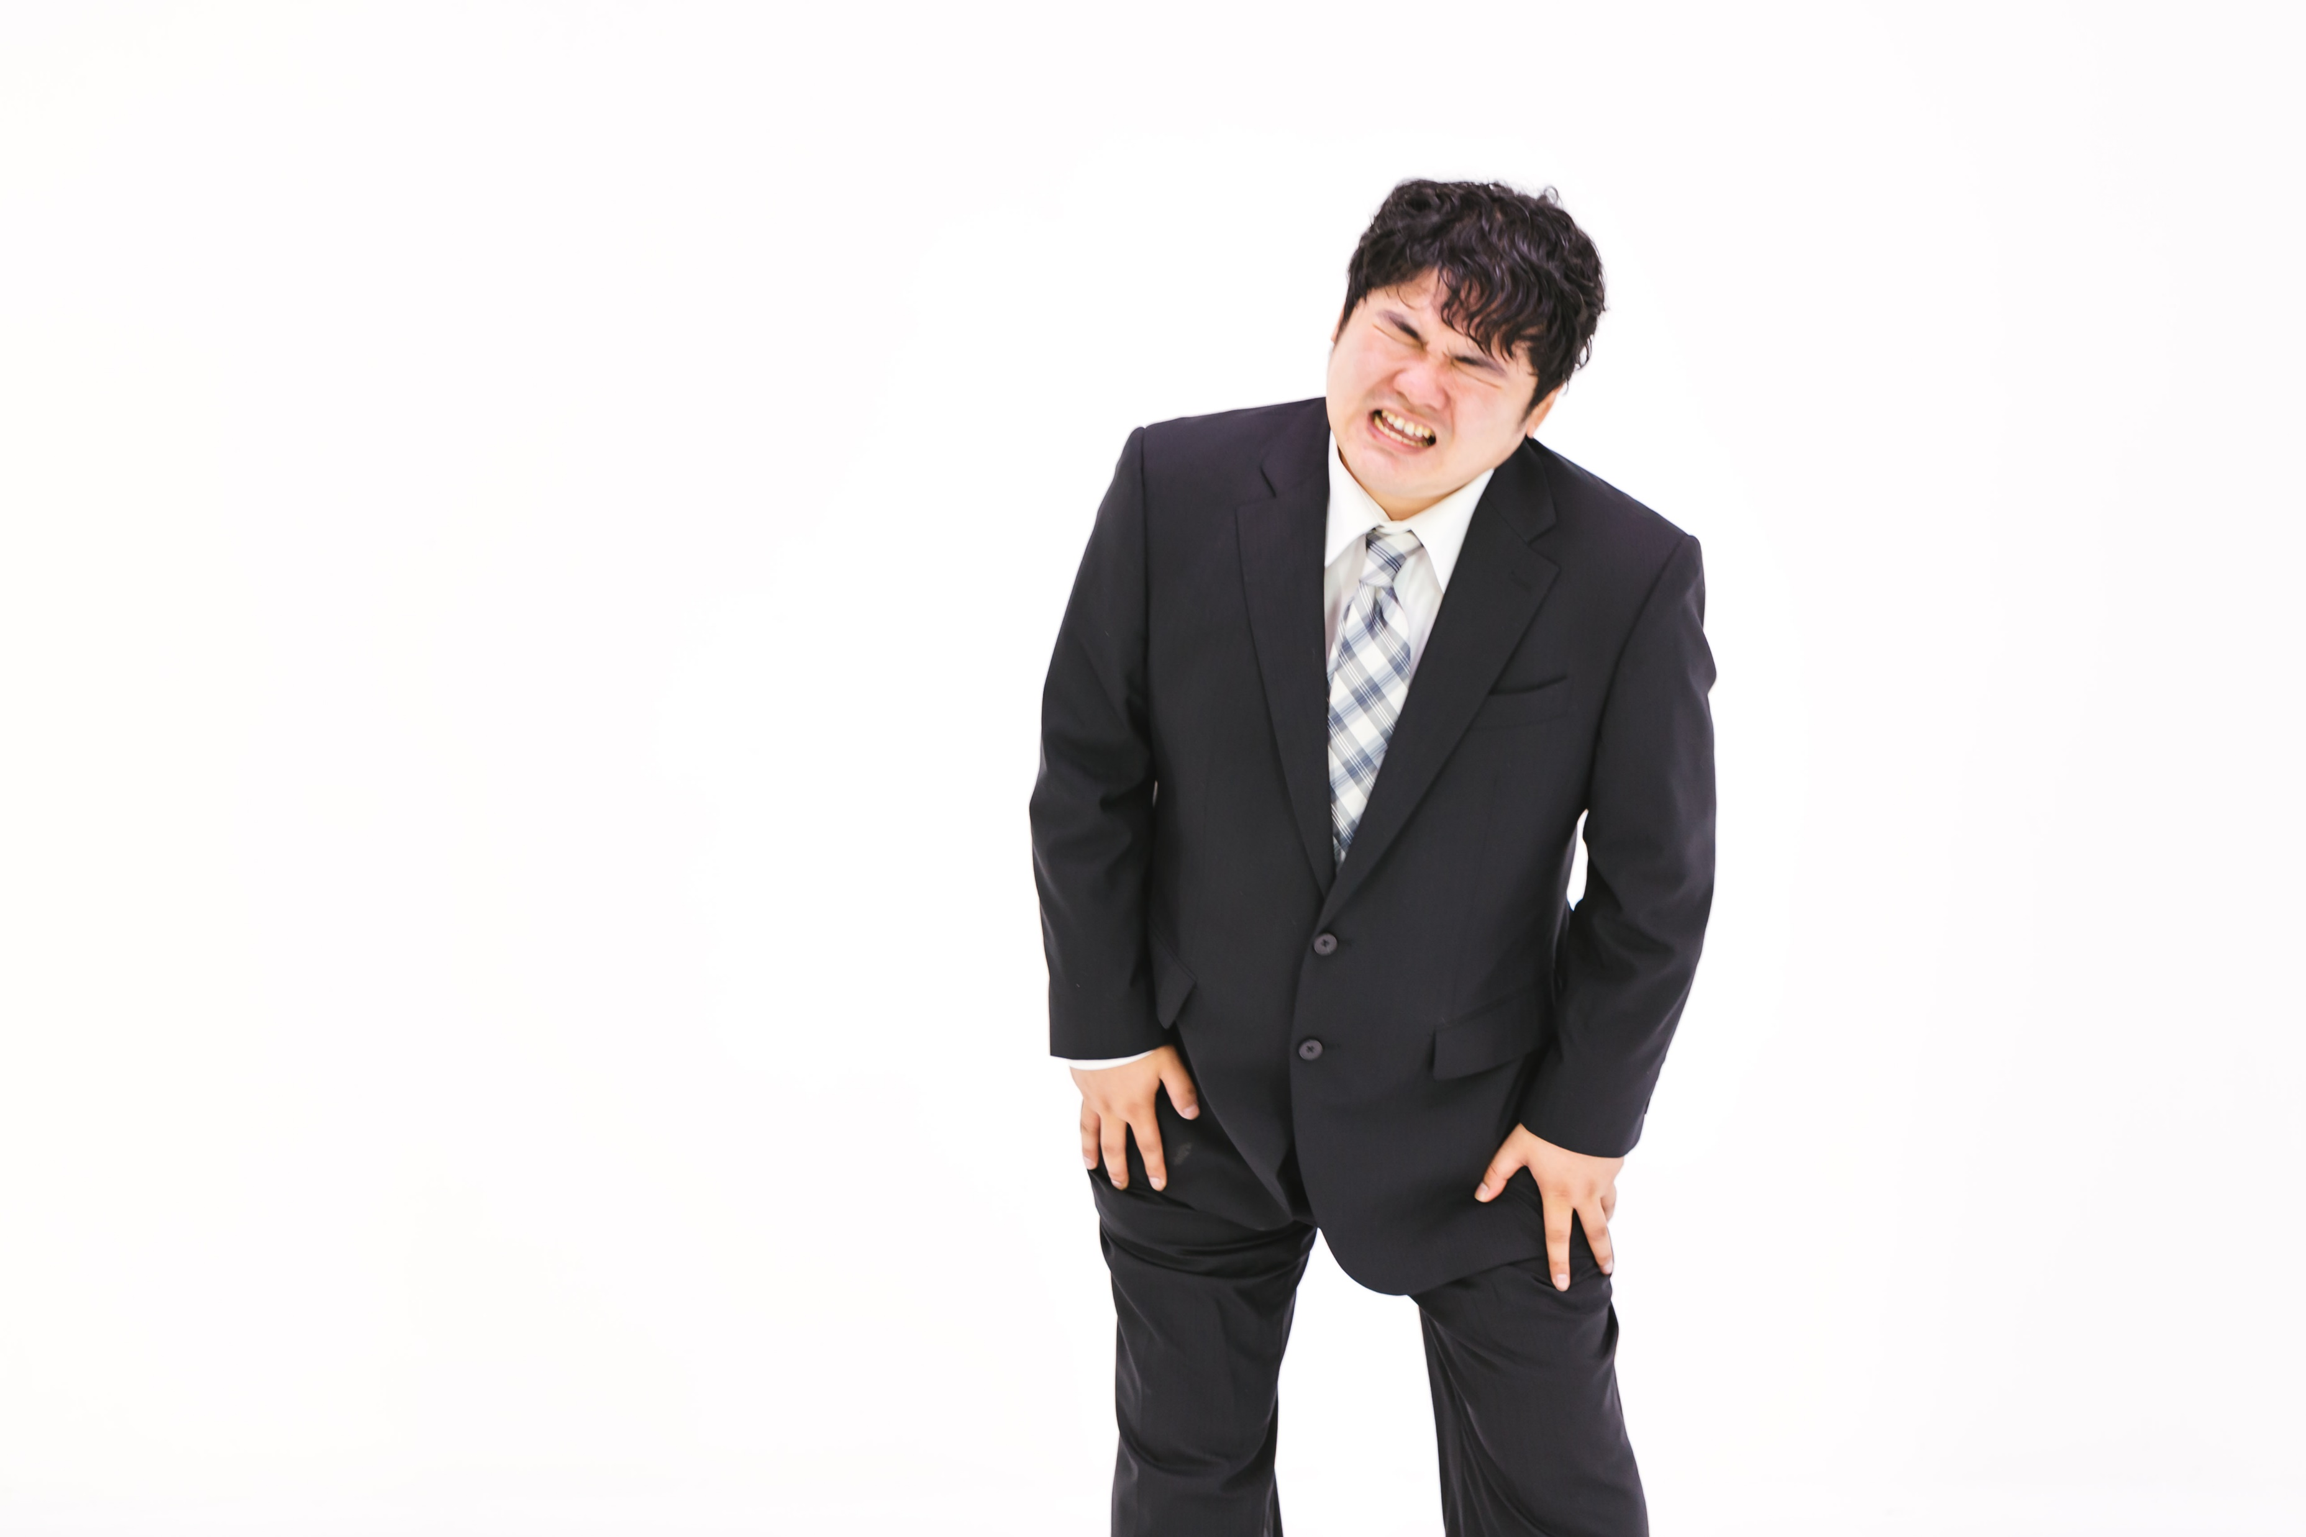
やる気はあまりないが健康に意識が向き始める
シンプルな操作が合う
就職活動に力を入れ大手保険会社に入社したはいいものの激務のストレスからお酒に逃げる。仕事にはやりがいを感じている。入社4年目で業務にも慣れてきているが健康診断の結果が悪く健康を意識し始める。15キロ太った。
生活
通勤時間 電車30分、徒歩10分
勤務時間 定時9:00~18:00 実際はお客様都合で休日出勤・残業が多い
休み 不定期（週休二日制）
休みの日にすること インドア：ゲーム ：映画
仕事に追われている
アバウトな記録が助かる
氏名：山田夕貴 やまだゆうき
年齢：26歳
身長：173cm
体重：78kg（入社時は63kg）
職業：保険営業
収入：460万円
学歴：大卒
出生：神奈川
家族：一人暮らし
特徴：飲み会が多く下腹が出てきた。
普段は自炊せずに外食・コンビニが多い。仕事終わりに晩酌するのが趣味。好きな酒はビール。
不満：激務によりプライベートの時間が取れない。仕事の付き合いの飲み会が多い。最近は同期グループのLINEに反応するのも面倒になってきた。
満足：社内の人間関係には満足している。業績にあった評価をしてもらえている。
欲求：痩せたい。プライベートの時間が欲しい。
問題点：肥満傾向・プライベートの時間がない・外食が多い・運動不足・ストレスの解消先がない・睡眠不足・
性格：野球部・温和・大雑把（ポテチを食べながらゲームのコントローラーを触る）・
生活リズム（スケジュール）・運動・栄養・睡眠（睡眠時間）・健康・ストレス解消
LINE：毎日。タイムラインは見ない。
Twitter：おつまみの写真を投稿。
Instagram：食事の写真を投稿。
Facebook：登録はした。
YouTube：家に帰ってからはよく見ている。ダイエット動画がおすすめに表示されるようになった。
職場の人間関係が主
掲示板で普段で合えない人と交流できる

Slide 5
１. 今回の開発テーマ

Slide 6
１.今回の開発テーマ
ターゲットに
ダイエットへの意識を
高めてもらう必要あり
ターゲット
ダイエットへの優先度が低い一人暮らし
20代会社員
目的
利用者にダイエットの意識が生まれる
利用者がアプリの利用を継続できる
Notes:
今回の開発テーマです。
ターゲットは、同年代の一人暮らし会社員に設定しました。運動不足に悩み、ダイエットしなければいけないけどどう変えればいいのか悩んでいる人に向けています。
アプリの目的は、利用者にダイエットの意識が生まれる・利用者がアプリの利用を継続できることです。
この目的を達成するためには、ターゲットにダイエットに対する意識を高めてもらう必要があります

Slide 7

こんなハードルが…
継続が難しい
自炊する時間がない
慣れない家事・仕事で手一杯
ひとりで
頑張るのは大変
Notes:
では、ターゲットにダイエットに対する意識を高めてもらうには、どうすればいいでしょうか。
私たちは、ダイエットに対するハードルが高いのではないかと考えました。
例えば、～といったような要因です。
これらのハードルを下げることができれば、ターゲットの意識が変わり、役に立つアプリになると考えました。

Slide 8
ハードルを下げ、
ゆるく意識を変えていける
ようなアプリを目指した
Notes:
私たちは、これらのハードルを下げ、ゆるく意識を変えていけるようなアプリを目指しました。

Slide 9

アプリ名
きょうから意識を変えていこう
きょうのからだを記録しよう
ひらがなにすることで柔らかい雰囲気に
Notes:
では、アプリの内容に入っていきます。
私たちが作ったアプリ名は、「きょうから」です。
このアプリ名には・きょうから意識を変えていこう・きょうのからだを記録しようという、２つの意味があります。
また、ひらがなにすることで柔らかい雰囲気にしました。
次のスライドからは、「きょうから」の強みを３つに分けてお伝えします。

Slide 10
スライドショー
グラフ
変化が
分かる
意識が
変わる
交流
できる
食事記録
継続できる
匿名掲示板
Notes:
「きょうから」の強みはこの大きくこの3つに分けられます
「スライドショー・グラフ機能で変化が分かる」・「食事記録で意識が変わる」・「匿名掲示板で交流できる」ことで、継続できるアプリにしました。
ここから、それぞれについて説明していきます。
２分

Slide 11
２. 「きょうから」の強み

Slide 12
変化が
分かる
交流
できる
意識が
変わる
Notes:
１つ目、「変化が分かる」についてです。

Slide 13
変化が分かる
スライドショー
登録した写真をスライドショー形式でみることができる
グラフ
体重の変化を可視化
Notes:
「きょうから」には、食事記録の機能に加えて、自分の写真をアップロードできる機能があります。
その登録した写真をスライドショー形式で確認することで、変化が分かります。
また、グラフが動的に表示されるため、変化が可視化されます。
これらの機能によって、モチベーションの維持につながると考えられます。

Slide 14
変化が
分かる
交流
できる
意識が
変わる
Notes:
２つ目、「意識が変わる」についてです。

Slide 15
意識が変わる
ゆるい食事記録
制限・縛りなし
記録することで、自分の食事の傾向を再発見できる
飲酒・運動についてもあり/なしのみ記録
＋少しの散歩でも記録。見返したときに達成感を得る
目標体重の設定
目標体重が常に表示されるので意識に刷り込まれる
Notes:
「きょうから」の食事記録には、制限や縛りがなく、食事についてざっくりと記録する設定になっています。
記録することで、自分の食事の傾向を再発見してもらうためです。
飲酒・運動についても、あり/なしのみの記録になっています。少しの散歩でも記録しておくことで、達成感を持てるようにしました。
また、ログイン後の画面の上部には、設定した目標体重が表示されます。これによって、目標体重を常に意識することができます。

Slide 16
変化が
分かる
交流
できる
意識が
変わる
Notes:
３つ目、「交流できる」についてです。

Slide 17
交流できる
匿名掲示板
アカウントがあれば、掲示板の閲覧・書き込みができる
＋掲示板から、他ユーザの情報が閲覧できる
良い刺激を受けたり、今後の参考にできる
Notes:
「きょうから」には、交流できる場として、匿名掲示板があります。アカウントがあれば、掲示板への閲覧・書き込みが可能です。
また、掲示板から、他ユーザの情報が閲覧できます。この機能によっていい刺激を受けたり、今後の参考にすることができます。

Slide 18
３. デモンストレーション

Slide 19
こんなハードルが…
継続が難しい
自炊する時間がない
慣れない家事・仕事で手一杯
ひとりで
頑張るのは大変
Notes:
もういちど、ダイエットのハードルを思い出してみましょう。

Slide 20

「きょうから」利用後…
縛りがないから継続できた
継続が難しい
変化が分かって
モチベーションアップ
慣れない家事・仕事で手一杯
掲示板で
刺激をもらえた
自炊する時間がない
ひとりで
頑張るのは大変

Slide 21
「きょうから」利用後…
縛りがないから継続できた
掲示板で
刺激をもらえた
変化が分かって
モチベーションアップ

Slide 22
４. 工夫したこと

Slide 23
４.工夫したこと
認識合わせ
進捗管理 口頭・ガントチャート
情報共有 朝：その日に取り組むこと
終業前：その日のまとめと翌日に行うこと
教えあい
チームに分かれて作業
勉強会で全体のボトムアップ
Notes:
認識合わせ 進捗管理（口頭・ガントチャート）
朝にその日に取り組むことを共有
終業前にその日のまとめと翌日に行うことの共有
教えあい チーム作業：ブレイクアウトルームに分かれて分担
チーム内で勉強会を行い、全体のボトムアップを図った
実現したかったこと
―掲示板にいいね機能
―運動した日にスタンプ表示
―コラ画像

Slide 24
ランク制度
1日1回の登録で1ポイント増加する
AM3:00の更新時にランクアップが行われる
AM3:00までに登録しなければ3ポイント減少する
ランクごとに称号を付与する(6段階) 3か月(90日) 「怠惰(0ポイント)、怠け者(4ポイント)、一般人(14ポイント)、エリート(28ポイント)、プロ(56ポイント)、レジェンド(85ポイント)」
1日のAM3:00に一番下のランクにリセットする

Slide 25
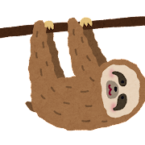

ランク制度
怠惰(0ポイント)
怠け者(4ポイント)
一般人(14ポイント)
エリート(28ポイント)
プロ(56ポイント)
レジェンド(85ポイント)

Slide 26
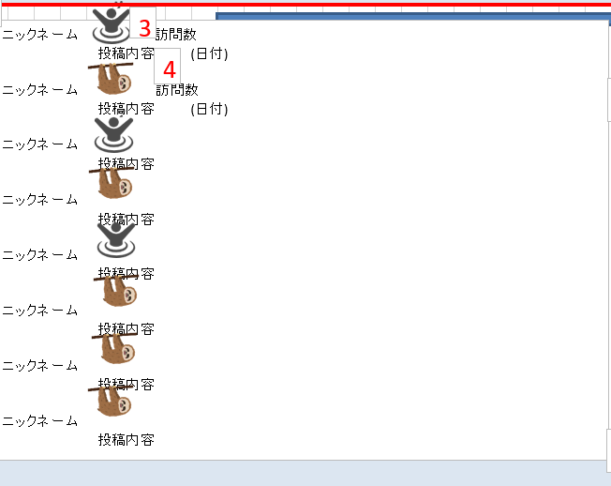

Slide 27
５. 学んだこと

Slide 28
５.学んだこと
計画の重要性
設計段階で見切り発車だった部分があった
設計書の重要性への理解が足りていなかった
技術に関して
質問・コーディングを繰り返しスキルアップ
学んだ技術を応用する難しさ
Notes:
計画性 外部設計段階で見切り発車だった。具体的にどう実現できるか想像するべきだと学んだ。
要件定義にない変更をすることにあまり抵抗がなく、設計書の重要性を理解していなかった
技術 4･5月で学んだことの理解度が増した
チーム内・講師に質問・コーディングを繰り返すことでスキルアップ
学んだ技術を応用する難しさ

Slide 29
５.学んだこと
今後

Slide 30
謝辞
研修講師の皆様、ならびに研修事務局の皆様、一緒に学習してくれたクラスのみなさま、関係者のみなさまに御礼申し上げます。
ご清聴ありがとうございました。

